Slide 1
พระราโชบาย
ด้านการศึกษา
ในสมเด็จพระเจ้าอยู่หัว รัชกาลที่ 10

Slide 2
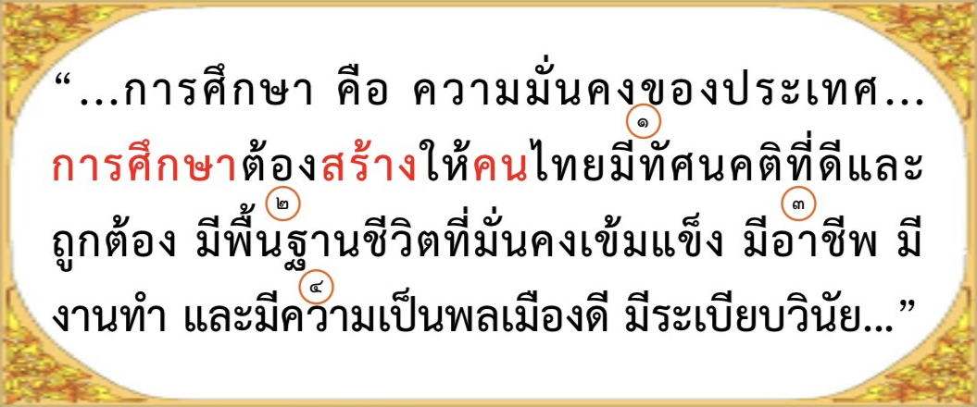
พระราโชบายด้านการศึกษาในสมเด็จพระเจ้าอยู่หัว รัชกาลที่ 10
พระราชดำรัสสมเด็จพระเจ้าอยู่หัวมหาวชิราลงกรณ บดินทรเทพยวรางกูร
พระราชทานแก่คณะองคมนตรี

Slide 3
พระราโชบายด้านการศึกษาในสมเด็จพระเจ้าอยู่หัว รัชกาลที่ 10
การศึกษาต้องสร้างให้คนไทยมีคุณสมบัติ ดังนี้
1. มีทัศนคติที่ดีและถูกต้อง
2. มีพื้นฐานชีวิตที่มั่นคงเข้มแข็ง
3. มีงานทำ – มีอาชีพ
4. เป็นพลเมืองดี มีระเบียบวินัย

Slide 4
(ตัวอย่างกิจกรรม)
โรงเรียนราชปิโยรสา ยุพราชานุสรณ์
ตำบลท่าวังผา อำเภอท่าวังผา จังหวัดน่าน
รับสนองพระบรมราโชบายด้านการศึกษา ที่ครูและนักเรียน ทุกคนควรทราบ
และน้อมนำมาปฏิบัติ การศึกษาต้องมุ่งสร้างพื้นฐานให้แก่ผู้เรียน 4 ด้าน

Slide 5
คุณลักษณะคนไทยที่พึงประสงค์
1. มีทัศนคติที่ดีและถูกต้อง
1. มีความรู้ความเข้าใจต่อชาติบ้านเมือง
2. ยึดมั่นในศาสนา
3. มั่นคงในสถาบันพระมหากษัตริย์
4. มีความเอื้ออาทรต่อครอบครัวและชุมชนของตนเอง

Slide 6


Slide 7
คุณลักษณะคนไทยที่พึงประสงค์
2. มีพื้นฐานชีวิตที่มั่นคงเข้มแข็ง
1. รู้จักแยกแยะสิ่งที่ผิด – ชอบ / ชั่ว - ดี
2. ปฏิบัติแต่สิ่งที่ชอบ สิ่งที่ดีงาม
3. ปฏิเสธสิ่งที่ผิด สิ่งที่ชั่ว
4. ช่วยกันสร้างคนดีให้แก่บ้านเมือง

Slide 8
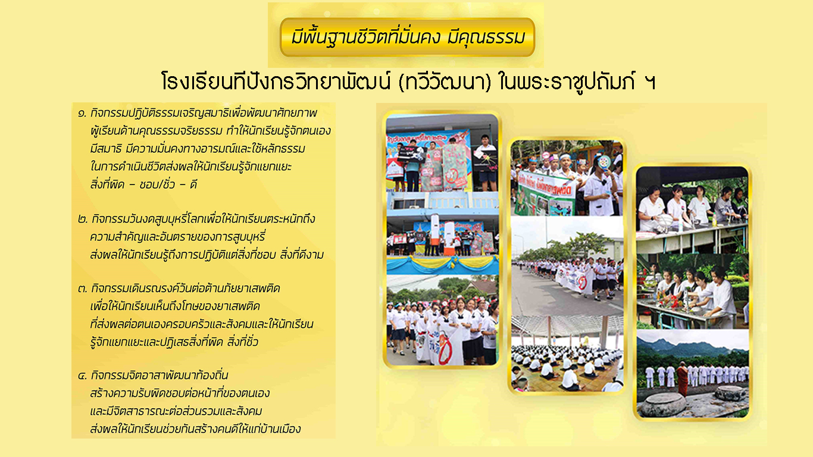

Slide 9
คุณลักษณะคนไทยที่พึงประสงค์
3. มีอาชีพ มีงานทำ
1. การเลี้ยงดูลูกหลานในครอบครัว หรือการฝึกฝนอบรมในสถานศึกษา
ต้องมุ่งให้เด็กและเยาวชนรักงาน สู้งาน ทำจนงานสำเร็จ
2. การฝึกฝนอบรมทั้งในหลักสูตรและนอกหลักสูตร ต้องมีจุดมุ่งหมาย
ให้ผู้เรียนทำงานเป็นและมีงานทำในที่สุด
3. ต้องสนับสนุนผู้สำเร็จหลักสูตรมีอาชีพ มีงานทำ จนสามารถเลี้ยงตัวเอง
และครอบครัว

Slide 10

กลุ่มสาระการเรียนรู้การงานอาชีพ
สาระที่ ๑ การดำรงชีวิตและครอบครัว
มาตรฐาน ง 1.1 เข้าใจการทำงาน มีความคิดสร้างสรรค์
มีทักษะกระบวนการทำงาน ทักษะการจัดการ ทักษะกระบวนการ
แก้ปัญหา ทักษะการทำงานร่วมกัน และทักษะการแสวงหาความรู้
มีคุณธรรมและลักษณะนิสัยในการทำงาน มีจิตสำนึกในการใช้พลังงาน ทรัพยากร และสิ่งแวดล้อมเพื่อการดำรงชีวิตและครอบครัว

Slide 11
กลุ่มสาระการเรียนรู้การงานอาชีพ
สาระที่ 4 การอาชีพ
มาตรฐาน ง 4.1 เข้าใจ มีทักษะที่จำเป็น
มีประสบการณ์ เห็นแนวทางในงานอาชีพ
ใช้เทคโนโลยีเพื่อพัฒนาอาชีพ มีคุณธรรม และมีเจตคติที่ดีต่ออาชีพ

Slide 12
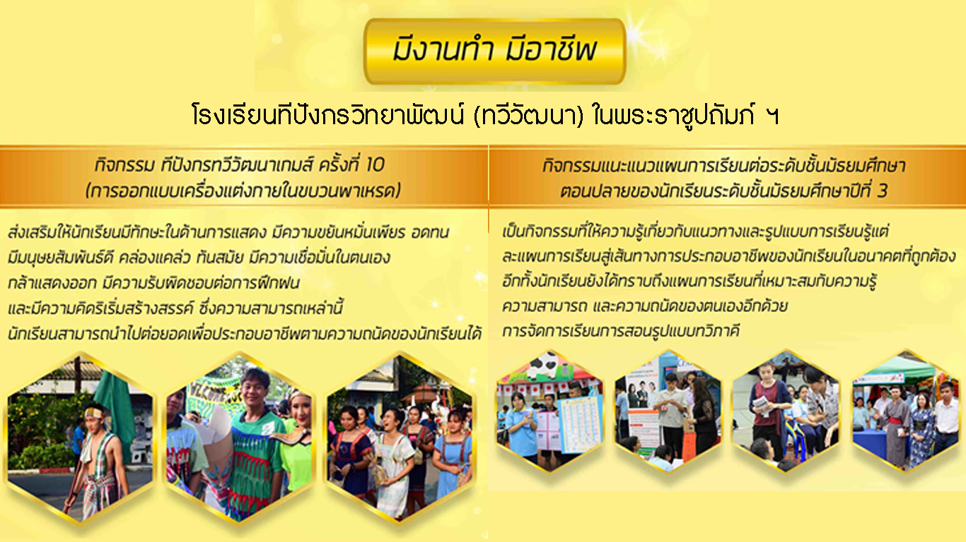

Slide 13
คุณลักษณะคนไทยที่พึงประสงค์
4. เป็นพลเมืองดี มีวินัย
1. การเป็นพลเมืองดีเป็นหน้าที่ของทุกคน
2. ครอบครัว 3 สถานศึกษา และสถานประกอบการ ต้องส่งเสริมให้ทุกคน
มีโอกานทำหน้าที่เป็นพลเมืองดี
3. การเป็นพลเมืองดี คือ “เห็นอะไรที่จะทำเพื่อบ้านเมืองได้ก็ต้องทำ”
เช่น งานอาสาสมัคร งานบำเพ็ญประโยชน์ งานสาธารณกุศล
ให้ทำด้วยความมีน้ำใจและความเอื้ออาทร

Slide 14
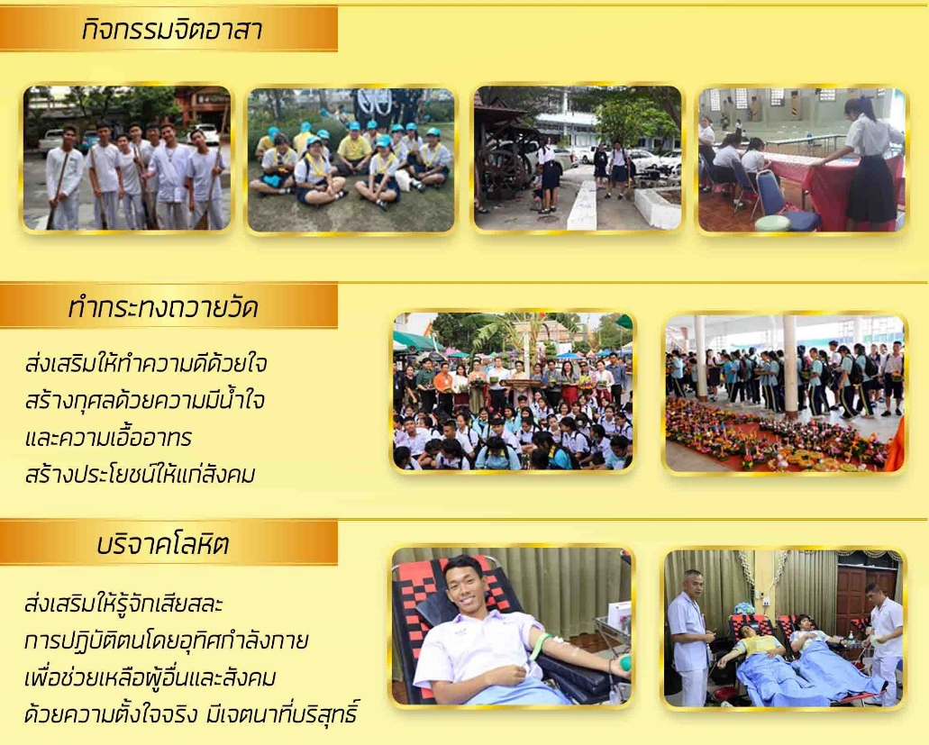
พลเมืองที่ดี โรงเรียนทีปังกรวิทยาพัฒน์ (ทวีวัฒนา) ในพระราชูปถัมภ์ ฯ

